Slide 1
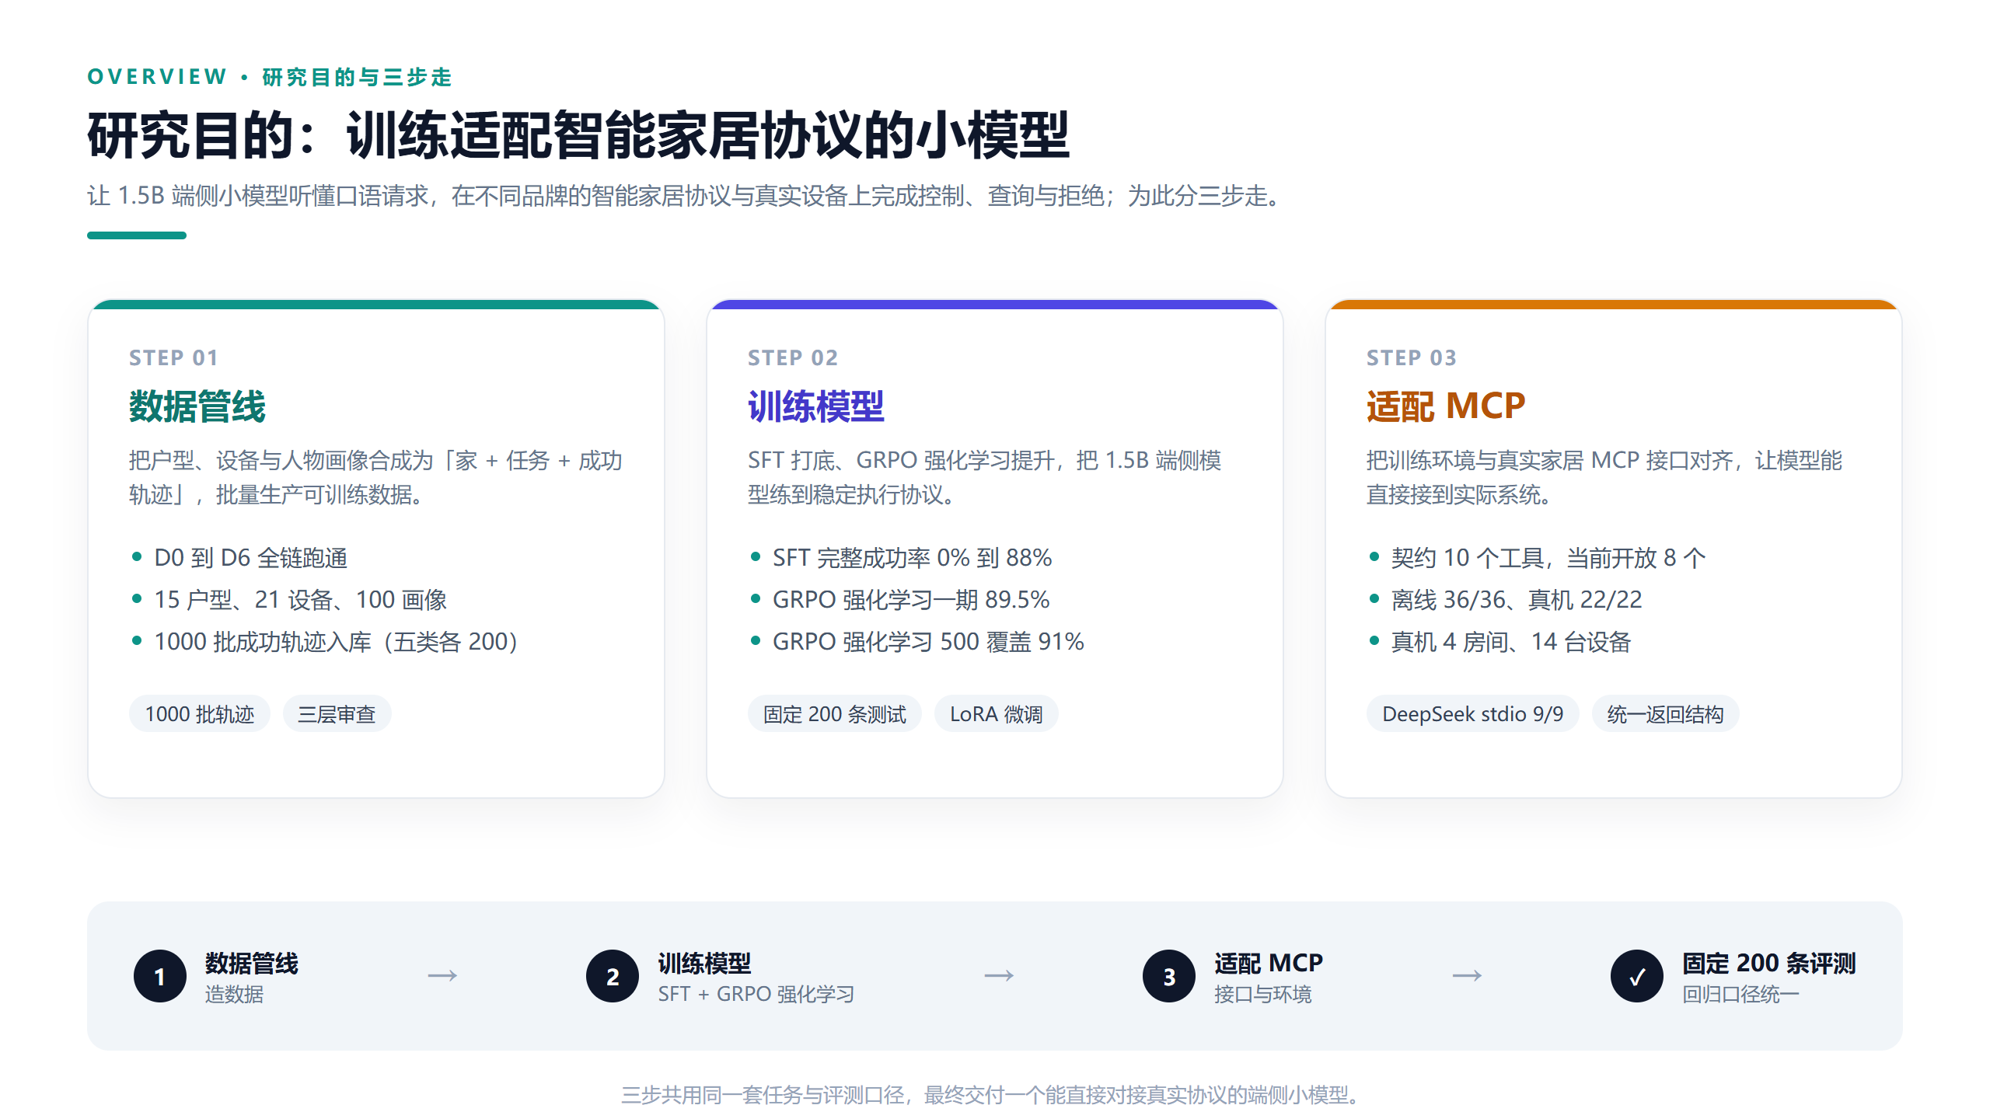
Notes:
来源：newdoc/1007推进文档/01 至 05（研究目的与三步走表述）；数字与后续各页一致。

Slide 2
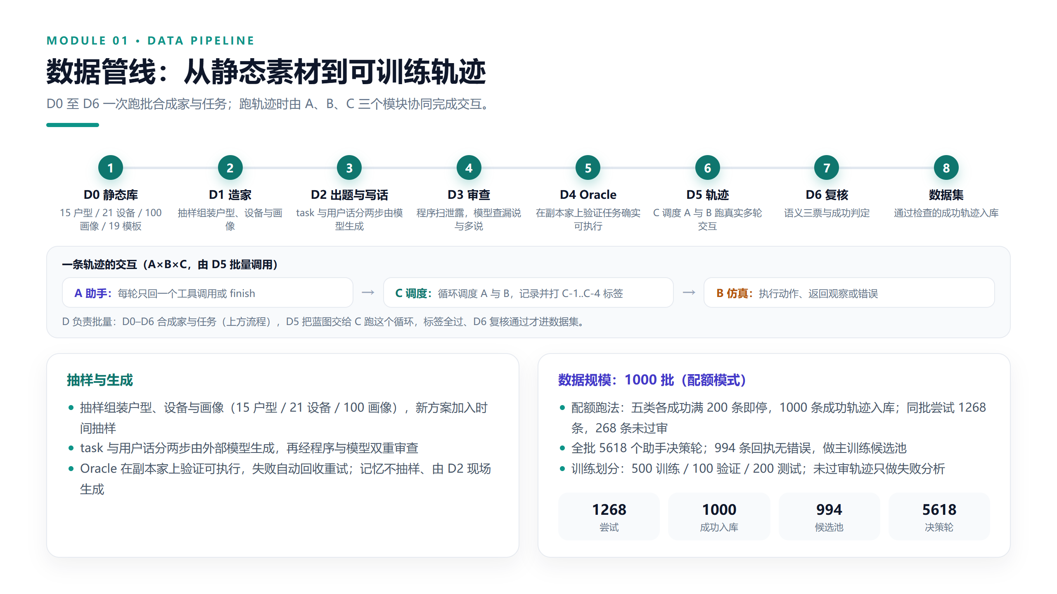
Notes:
来源：newdoc/1004推进文档/01、02、03、07（A×B×C 交互）；04、05（1000 批：尝试 1268、入库 1000、候选池 994、决策轮 5618）；newdoc/1007推进文档/03。

Slide 3
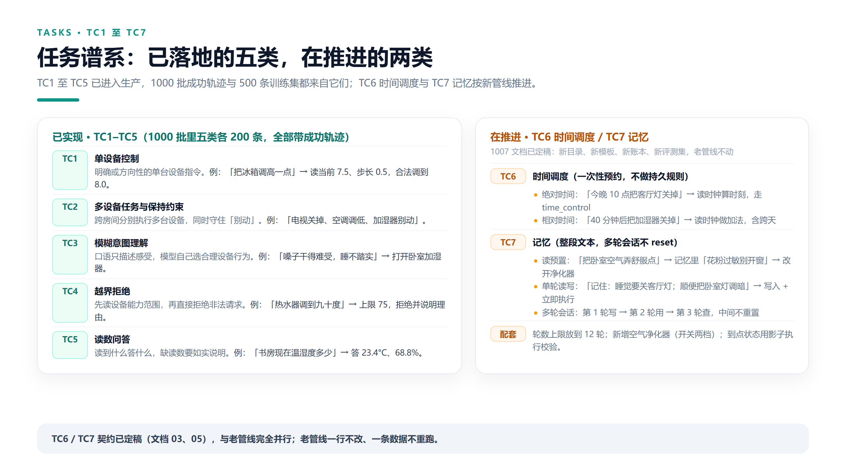
Notes:
来源：newdoc/1004推进文档/05（TC1–TC5 五类口径与例子）；newdoc/1007推进文档/03 与 05（TC6/TC7 定义与例子）。

Slide 4
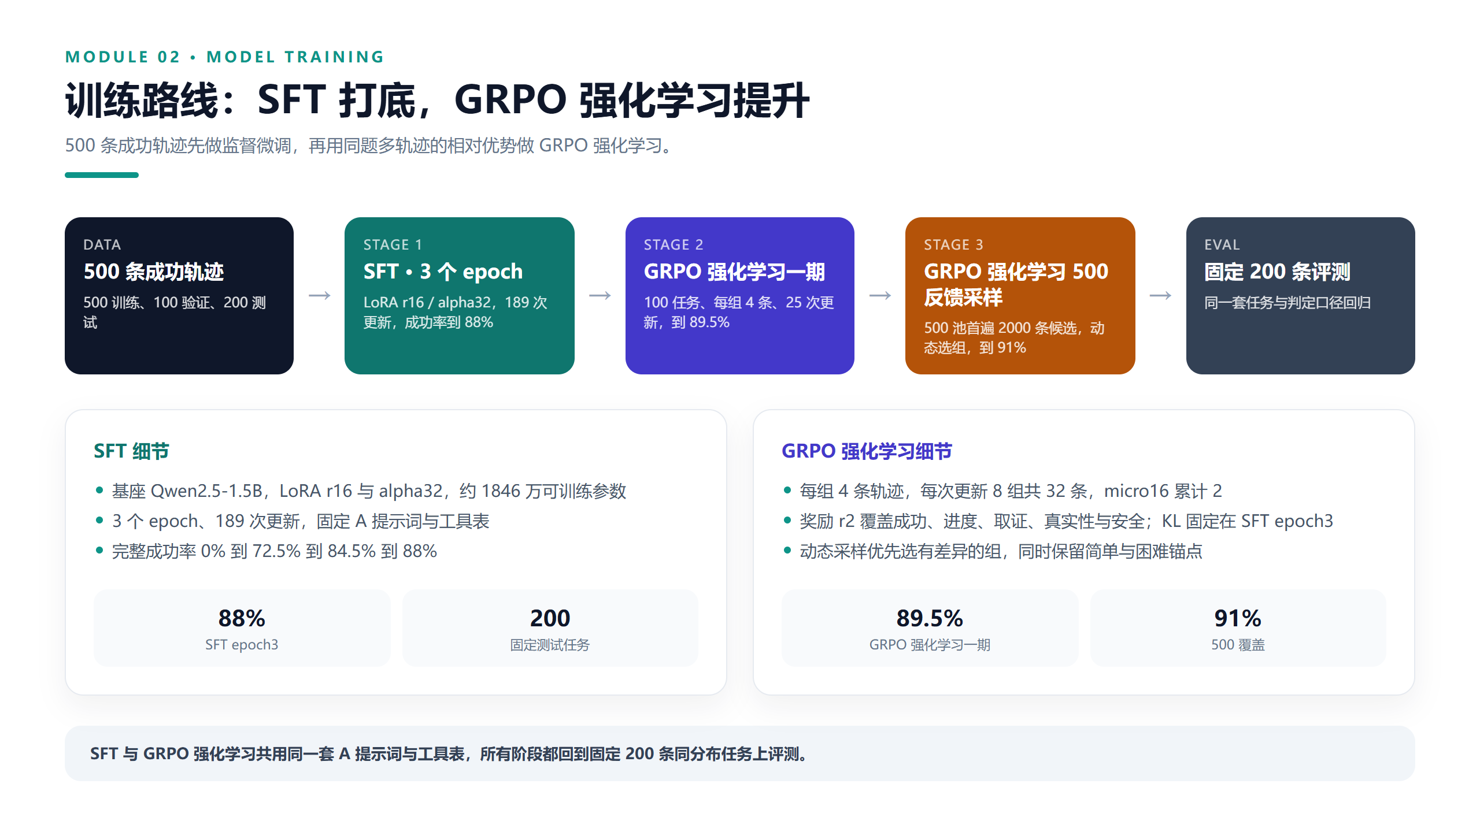
Notes:
来源：newdoc/1004推进文档/06、07、12、13。

Slide 5
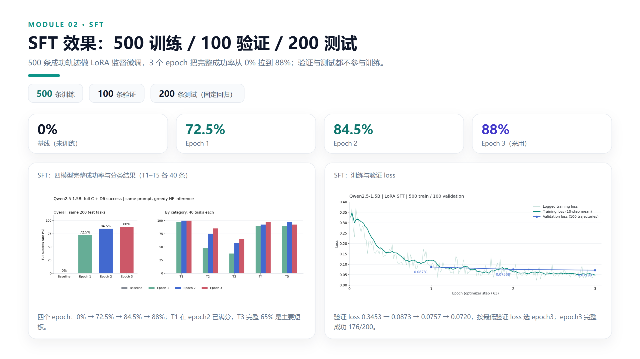
Notes:
来源：newdoc/1004推进文档/08；图表 assets/sft_four_models_full_20261005.png、sft_loss_20261005.png。

Slide 6
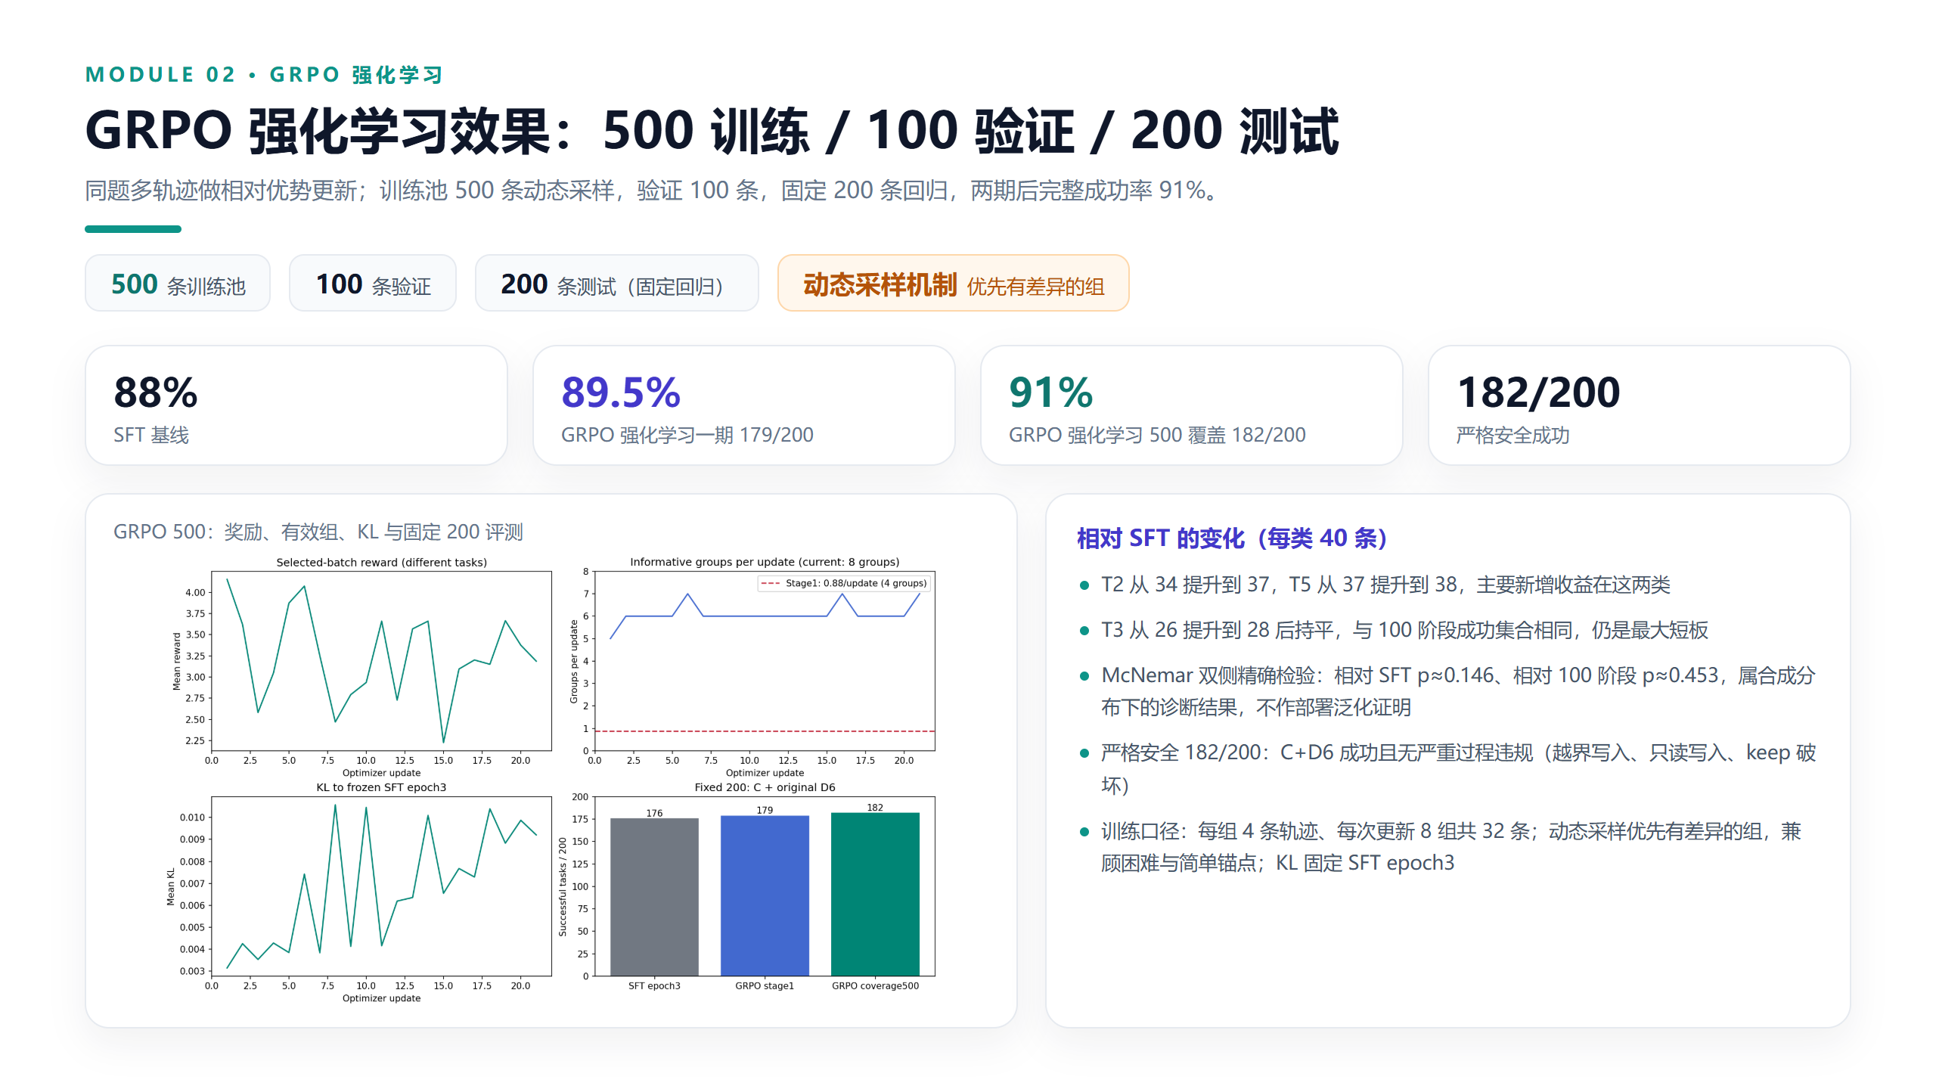
Notes:
来源：newdoc/1004推进文档/13；图表 assets/grpo_coverage500_20261006.png。

Slide 7
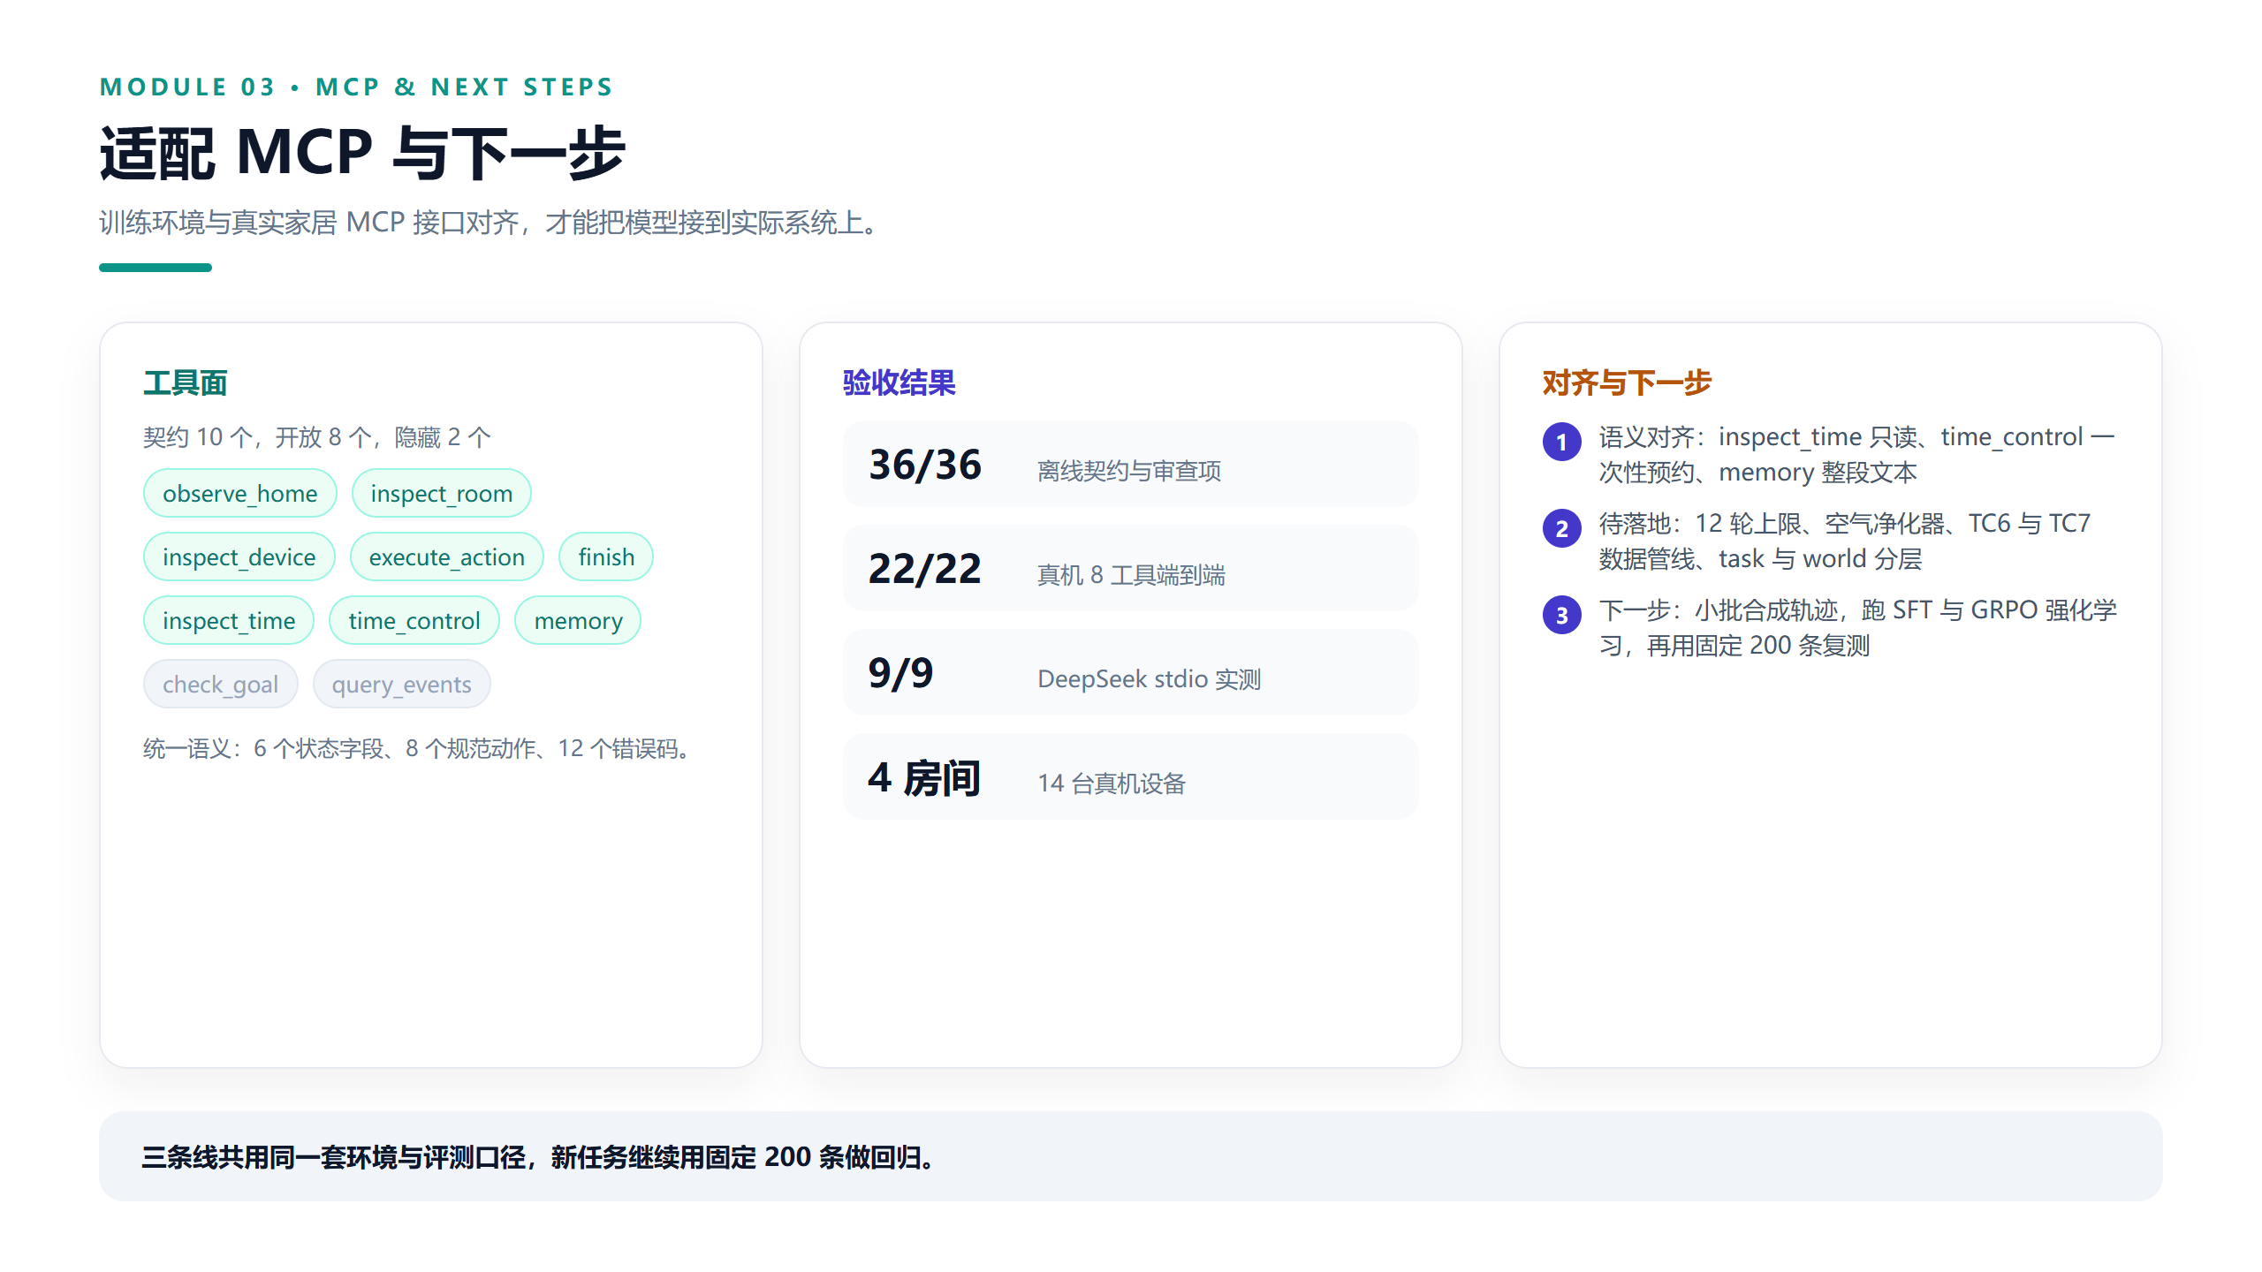
Notes:
来源：newdoc/1007推进文档/对齐_目前方案与交付接口.md、对齐_一次性调度与持久化调度-两个通用语义接口.md、01 至 03。

